Slide 1



- GRANFPOLIS - Simul 08 Jun -

Slide 2
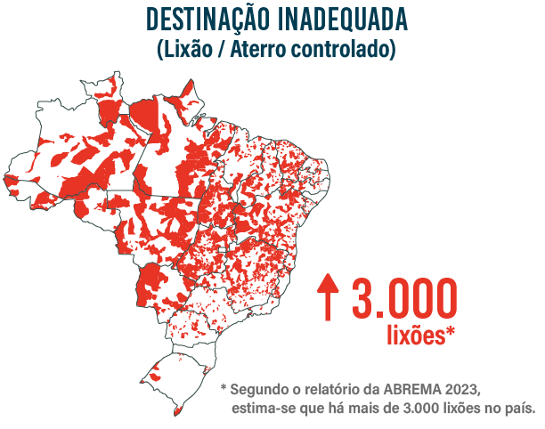

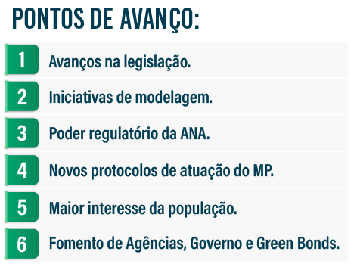
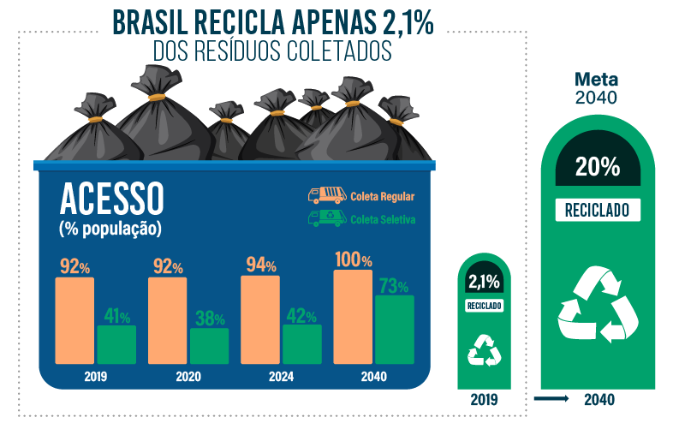
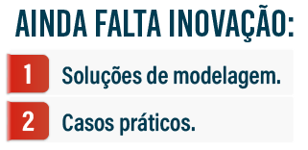
Fonte: - https://sinir.gov.br/
- Panorama dos Resíduos Sólidos no Brasil 2023

Slide 3



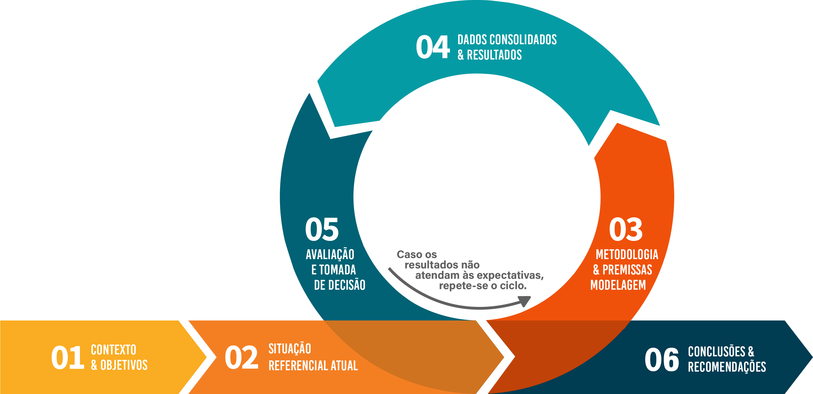




Objeto do estudo e suas características gerais; Análise
de problemas e dores no estudo preliminar; Elaboração
das principais perguntas a serem respondidas.
Informações dos fluxos atuais; Dados Técnicos; Infraestrutura existente; Avaliação Mercadológica.
Conceitos & Métricas; Premissas técnicas e financeiras para aplicação da metodologia; Definição dos parâmetros e critérios de elegibilidade; Escolha das Rotas Tecnológicas.
Aplicação da Metodologia; Escolha das Rotas
Tecnológicas para os arranjos estudados; Análise e avaliação das perguntas, problemas e dores.
Avaliar se os resultados das simulações atendem as expectativas e se há necessidade de fazer novas avaliações.
Respostas às Principais Perguntas; Conclusões sobre as
alternativas de soluções; Impactos e Cenários do potencial mercadológicos de valorização; Recomendações do Estudo.

Slide 4

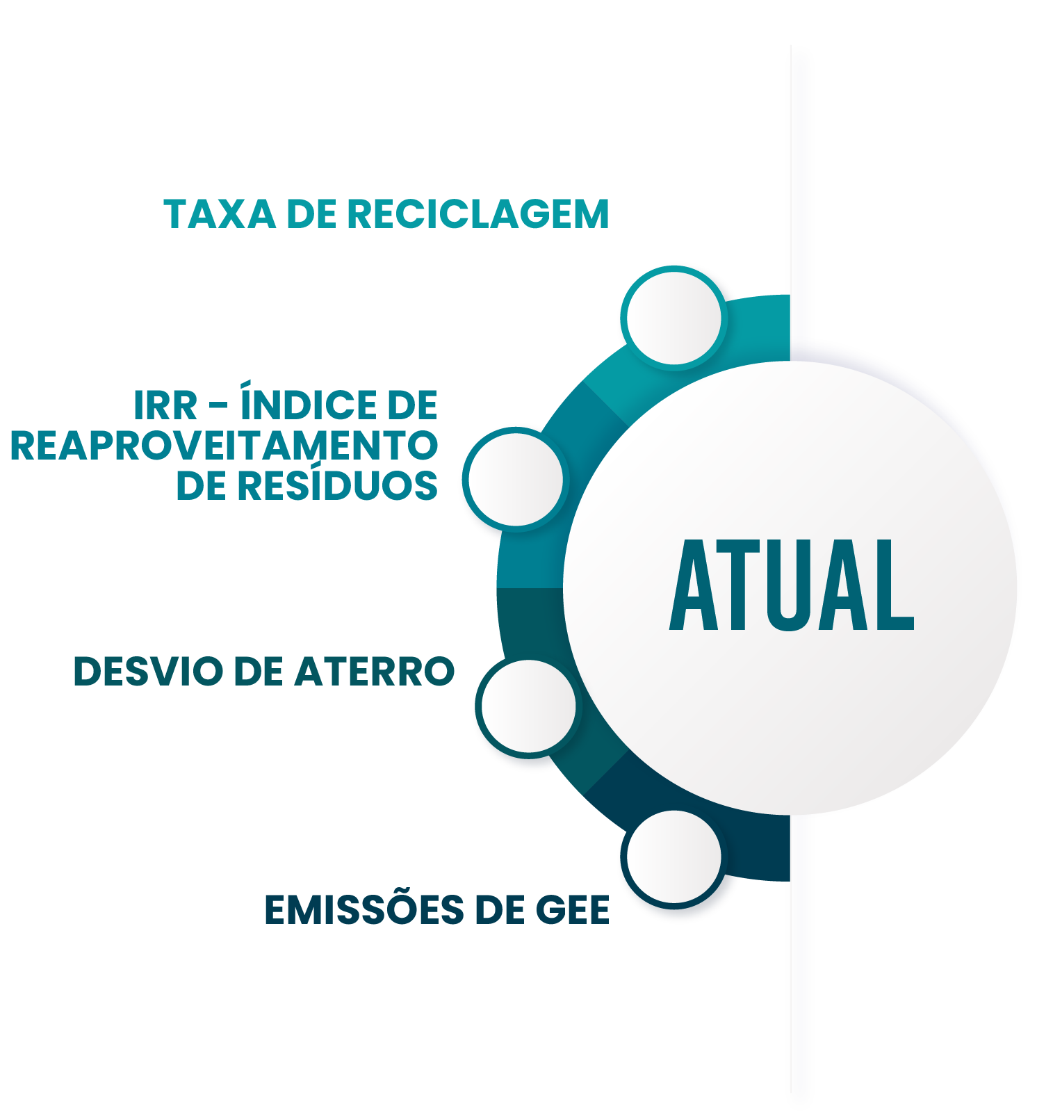
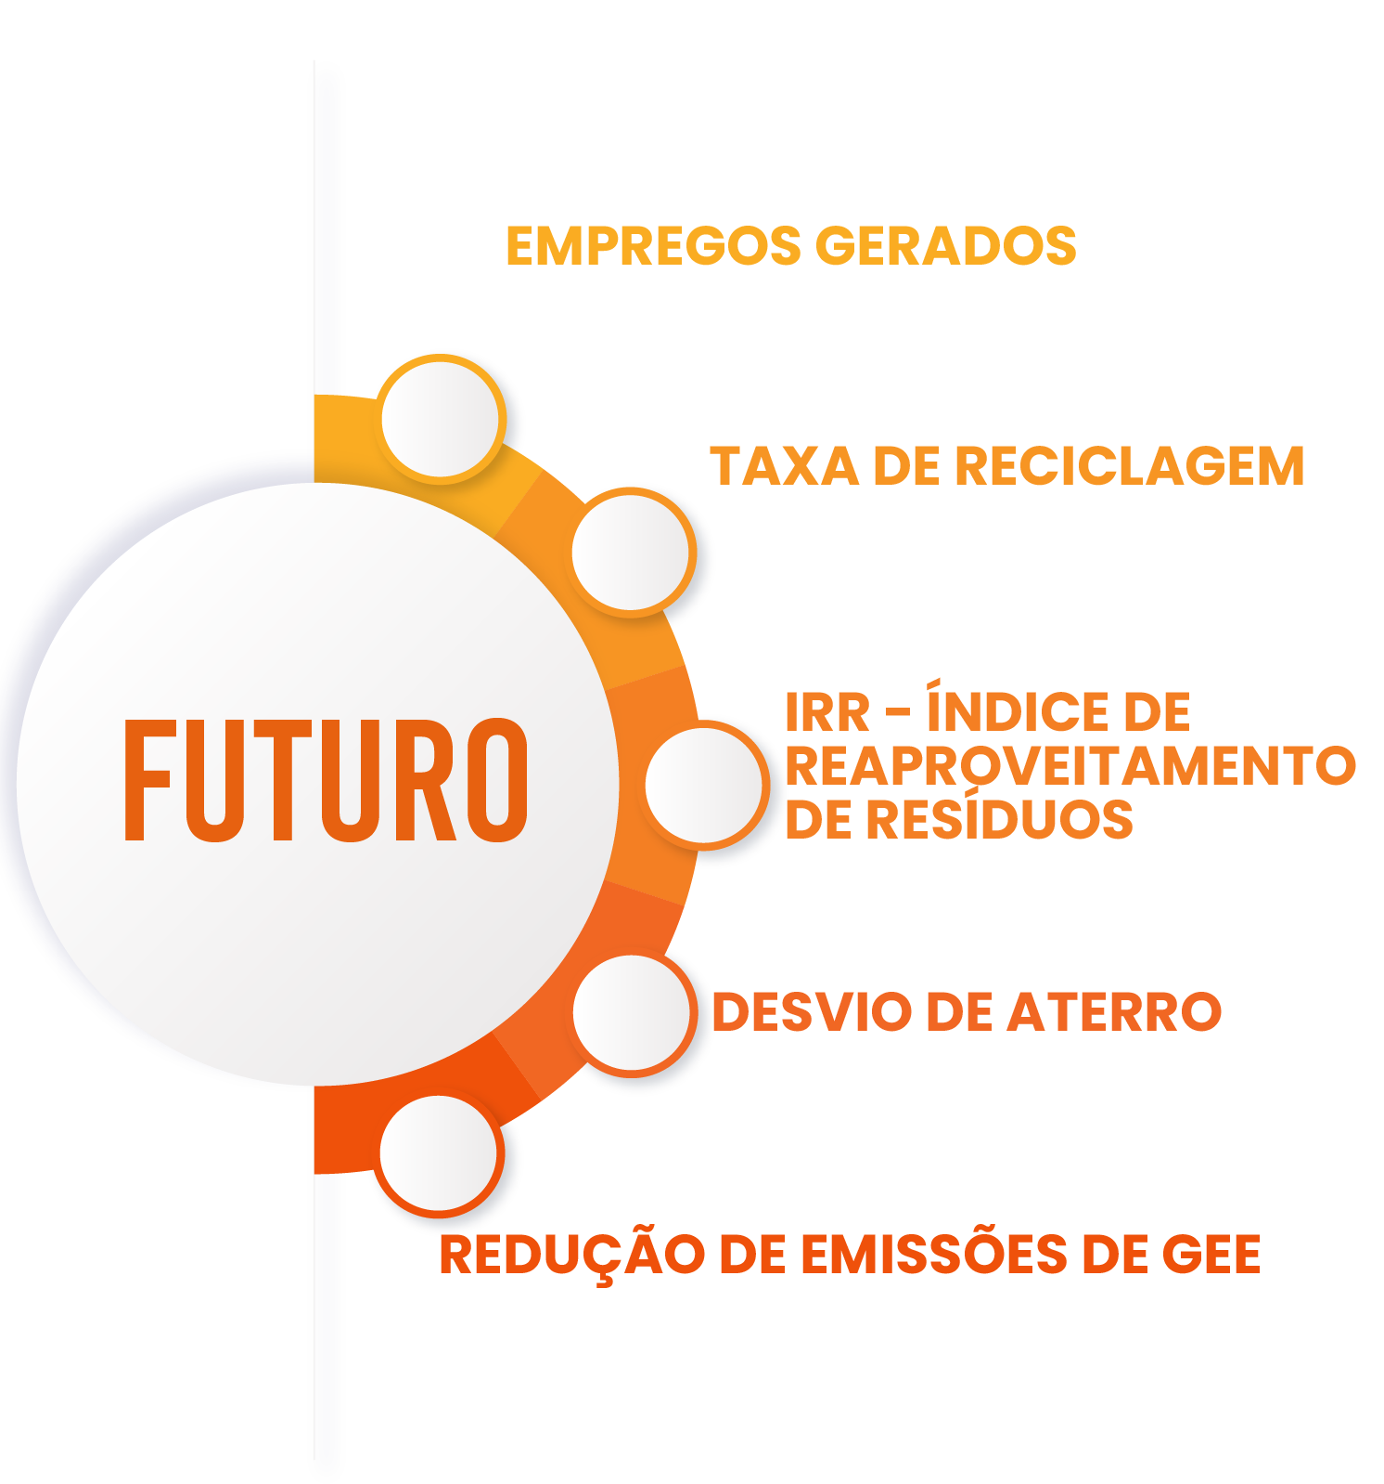

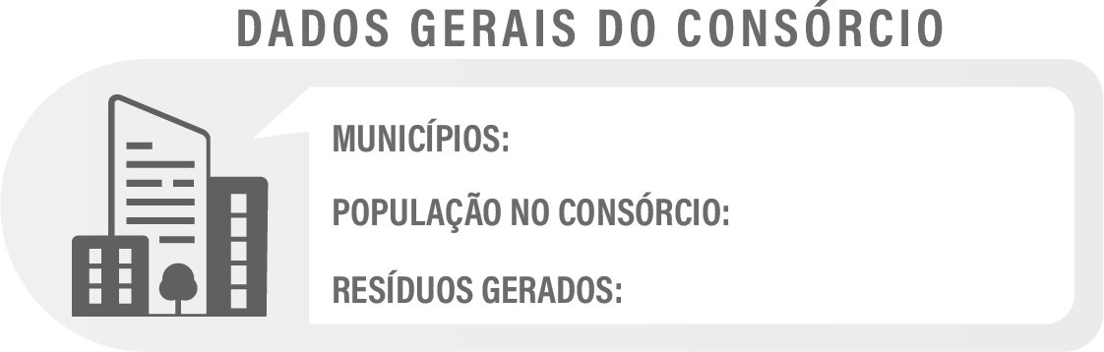
< 5%
103 a 155
Empregos Diretos
+ 698
Indiretos*
10%
do RSU total Coleta Mista,
cerca de
44 Kton/a
< 5%
> 82%
< 5%
61% a 82%
369674 Gton de CO2Eq/ano
-619460 Gton de CO2Eq/ano
22
1.248.470
hab
1417
ton/dia
Números de empregos depende da Rota Tecnológica definida.

Slide 5






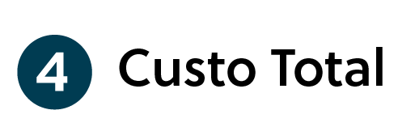

16
22

Slide 6






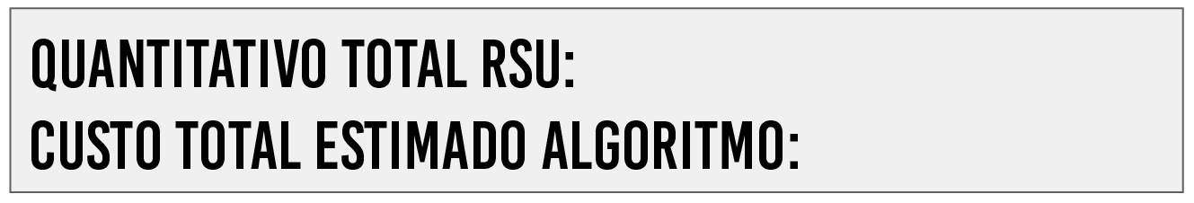
Alfredo Wagner, Angelina, Rancho Queimado, Anitápolis, Antônio Carlos, São Pedro de Alcântara, Biguaçu, Governador Celso Ramos, Florianópolis, São José, Palhoça, Garopaba, Paulo Lopes, Leoberto Leal, Major Gercino, Santo Amaro da Imperatriz, Águas Mornas, São Bonifácio, São João Batista, Nova Trento, Canelinha, Tijucas.
São José.
Biguaçu.
1416 t/d | 441,79 Kt/a
700 R$/t RSU

Slide 7

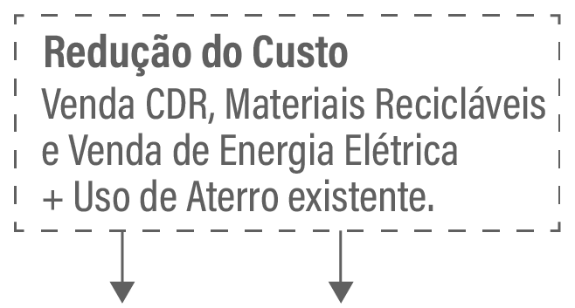

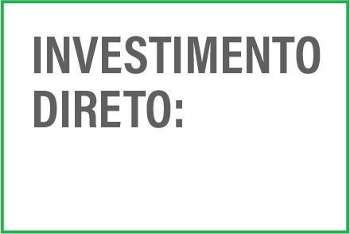
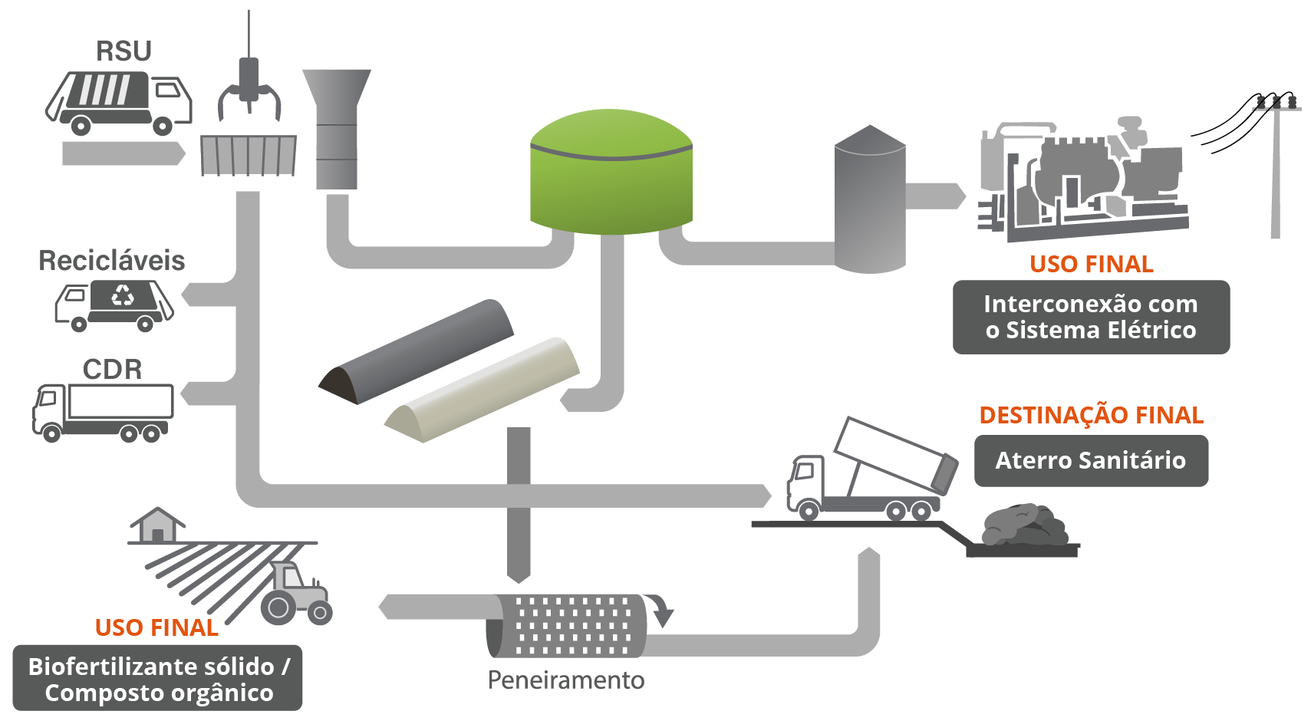




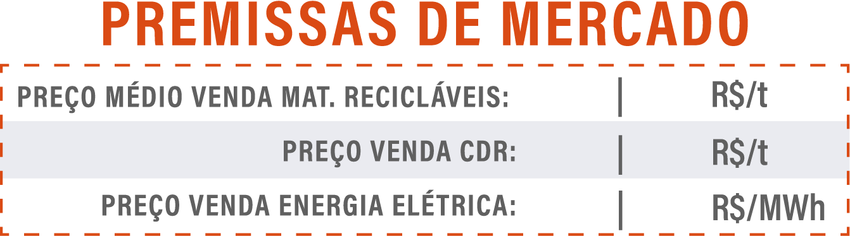
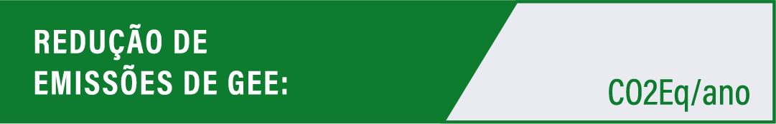

R$ 1,05 Bi
R$/t RSU
R$/t RSU
R$/t RSU
R$/t RSU
CONSÓRCIO
130
586
62%
100%
10%
(81,9 Milhões R$/a)
1267
1267
-95%
75%
9%
120
160
263
263

Slide 8

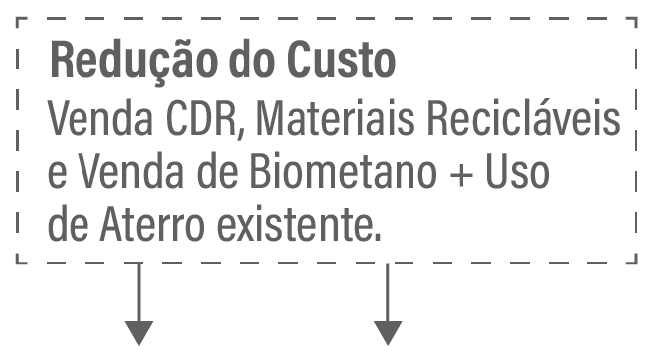
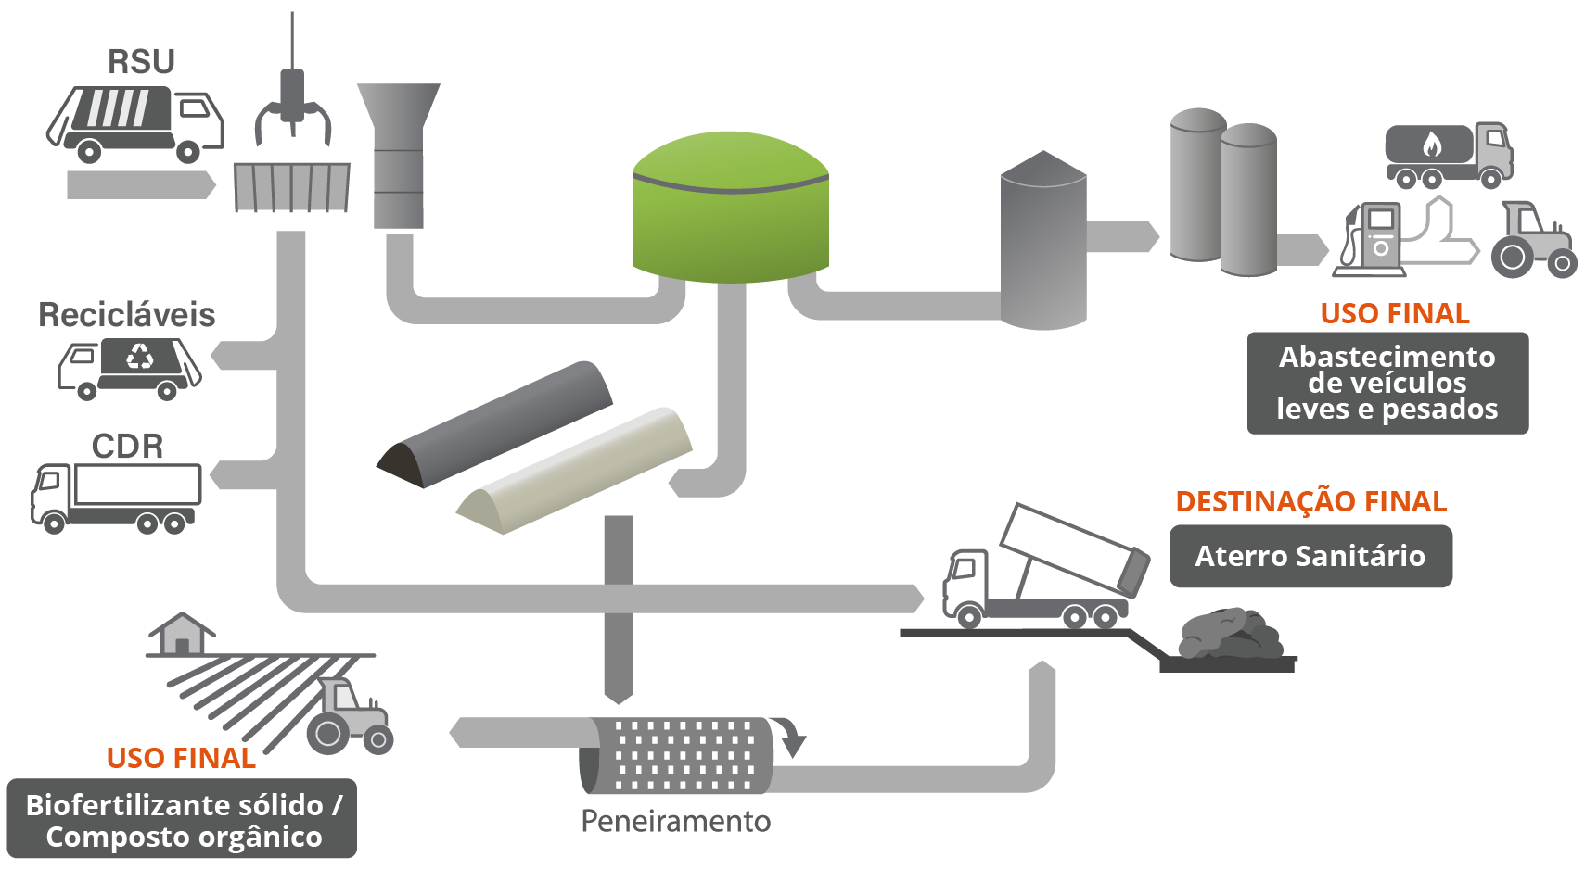
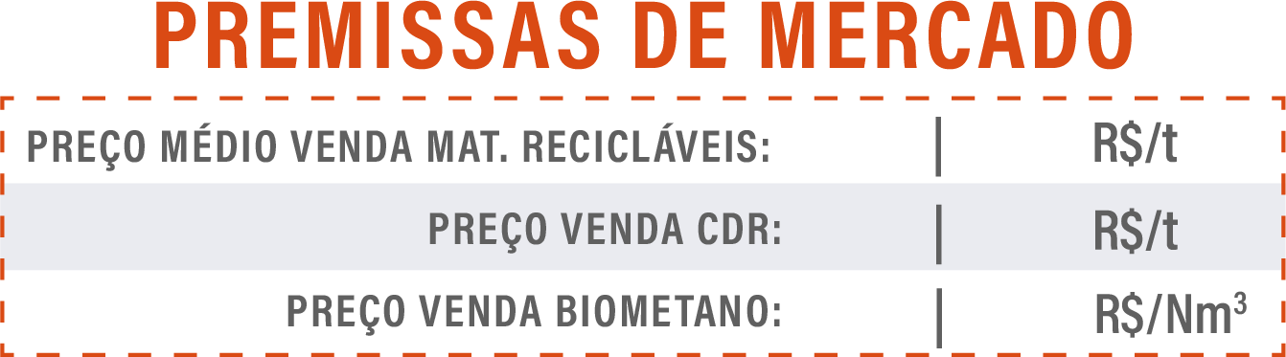
R$ 1,05 Bi
R$/t RSU
R$/t RSU
R$/t RSU
R$/t RSU
CONSÓRCIO
130
586
62%
100%
10%
(81,9 Milhões R$/a)
1267
1267
-95%
75%
9%
120
160
0,10
0,10

Slide 9

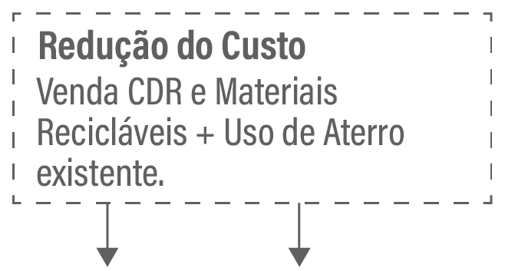
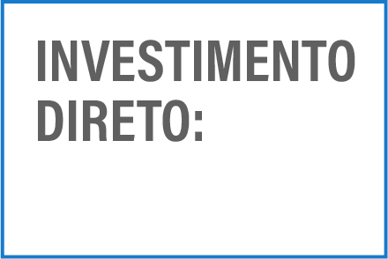
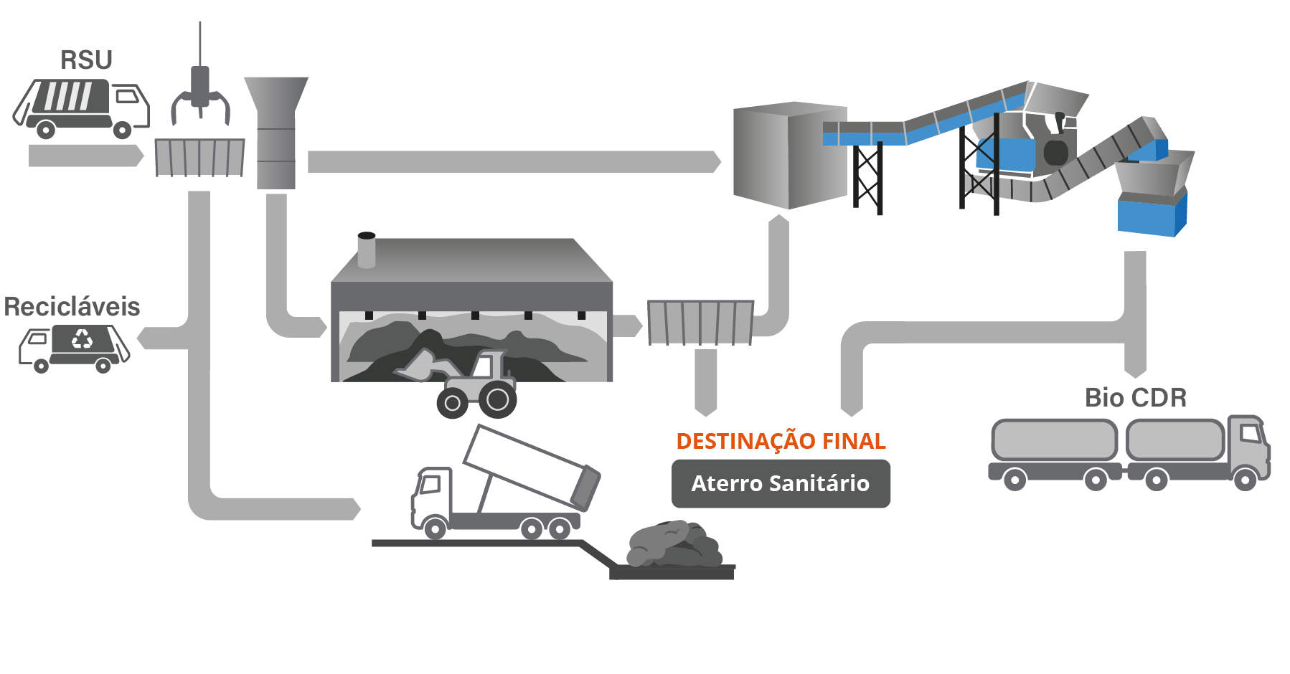


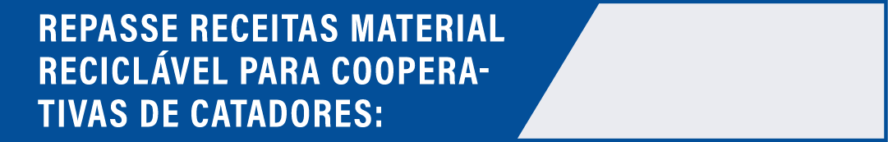

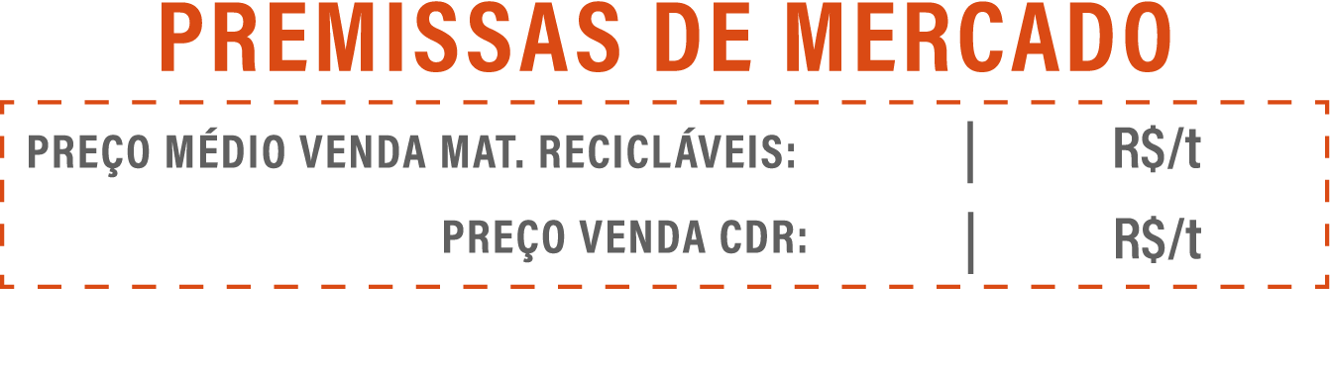


R$ 1,00 Bi
R$/t RSU
R$/t RSU
R$/t RSU
R$/t RSU
CONSÓRCIO
131
590
66%
100%
10%
(81,9 Milhões R$/a)
1267
1266
-120%
75%
9%
120
160

Slide 10


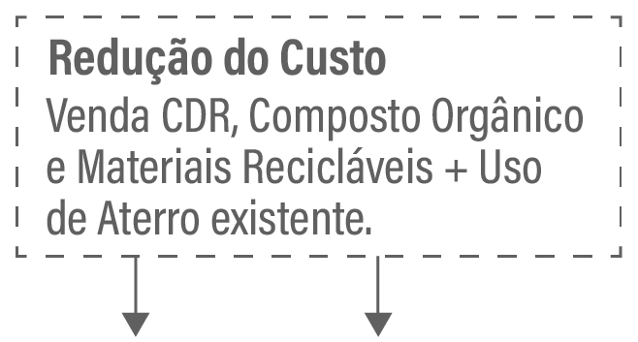
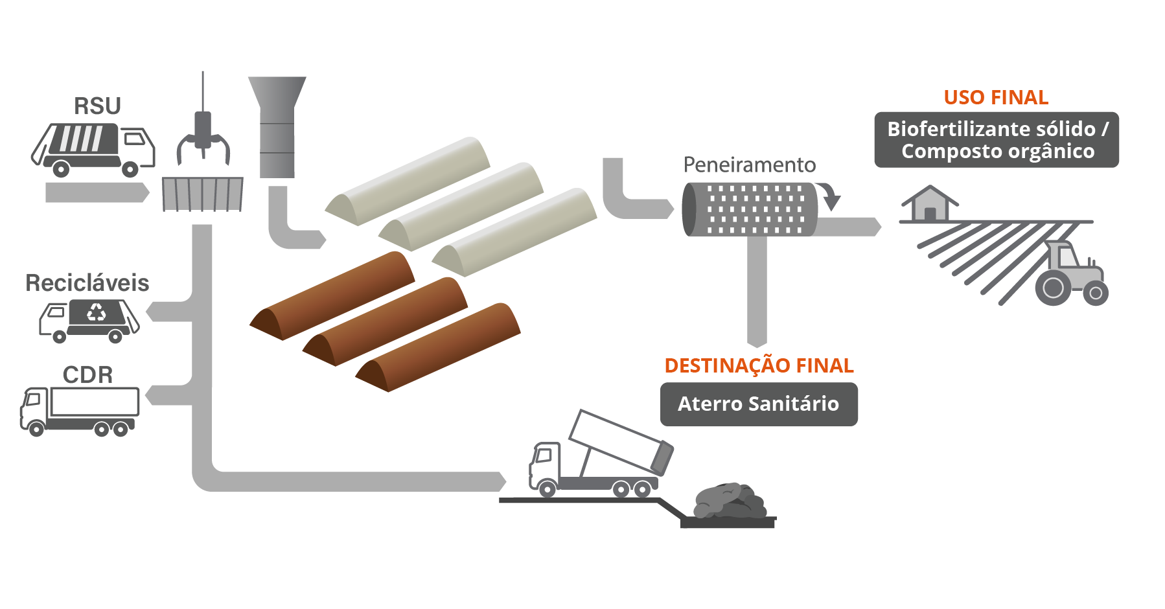




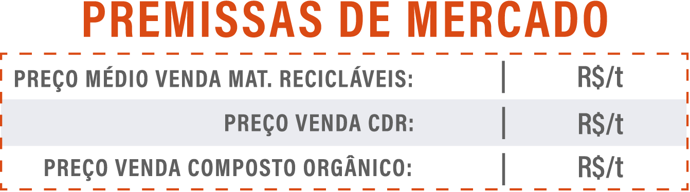
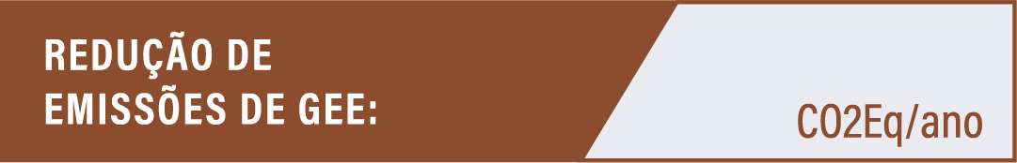

R$ 0,77 Bi
R$/t RSU
R$/t RSU
R$/t RSU
R$/t RSU
CONSÓRCIO
111
498
61%
100%
10%
(81,9 Milhões R$/a)
1267
1267
-75%
75%
9%
120
160
0
359

Slide 11

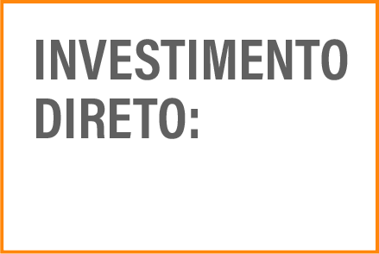
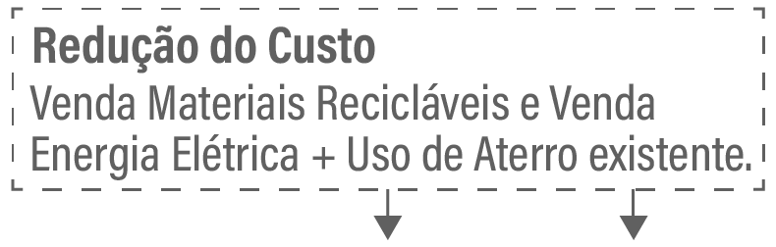
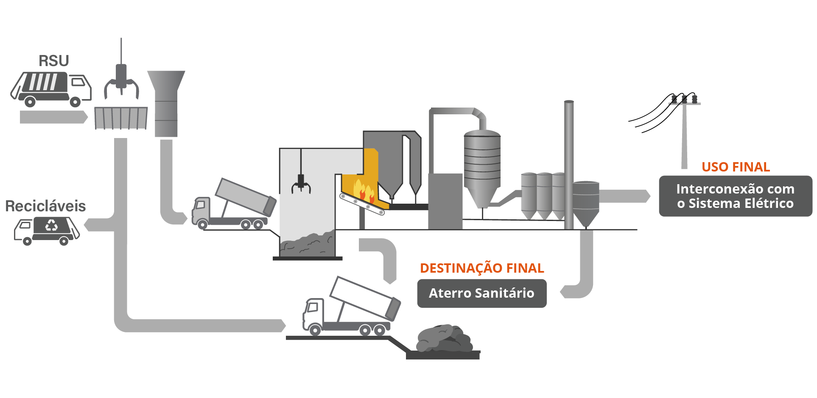




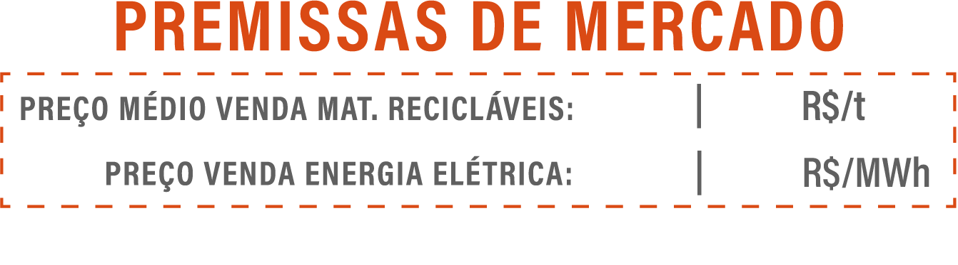
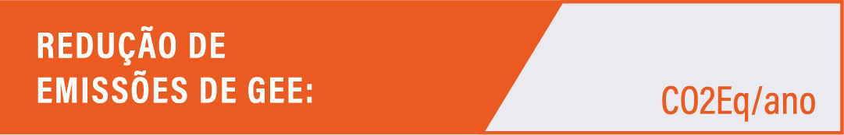

R$ 2,82 Bi
R$/t RSU
R$/t RSU
R$/t RSU
R$/t RSU
155
698
82%
CONSÓRCIO
100%
9%
(88,1 Milhões R$/a)
-75%
75%
9%
1476
1266
211
215

Slide 12


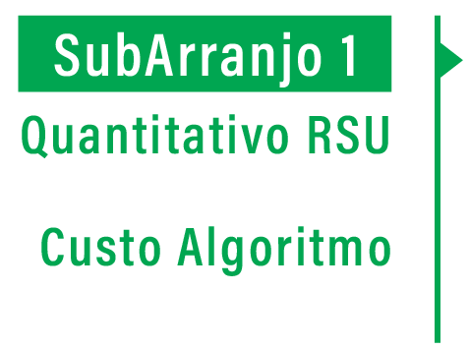
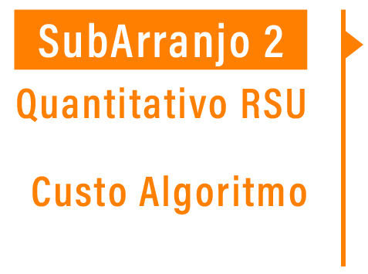
Alfredo Wagner, Angelina, Rancho Queimado, Anitápolis, Antônio Carlos, São Pedro de Alcântara, Biguaçu, Governador Celso Ramos, Leoberto Leal, Major Gercino, Santo Amaro da Imperatriz, Águas Mornas, São Bonifácio, São João Batista, Nova Trento, Canelinha, Tijucas.
Biguaçu.
Biguaçu.
231 t/d
787 R$/t RSU
Florianópolis, São José, Palhoça, Garopaba, Paulo Lopes.
São José.
Biguaçu.
1184 t/d
618 R$/t RSU
1416 t/d | 441,79 Kt/a
645 R$/t RSU

Slide 13

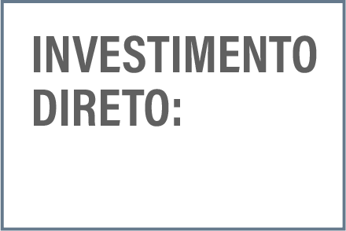




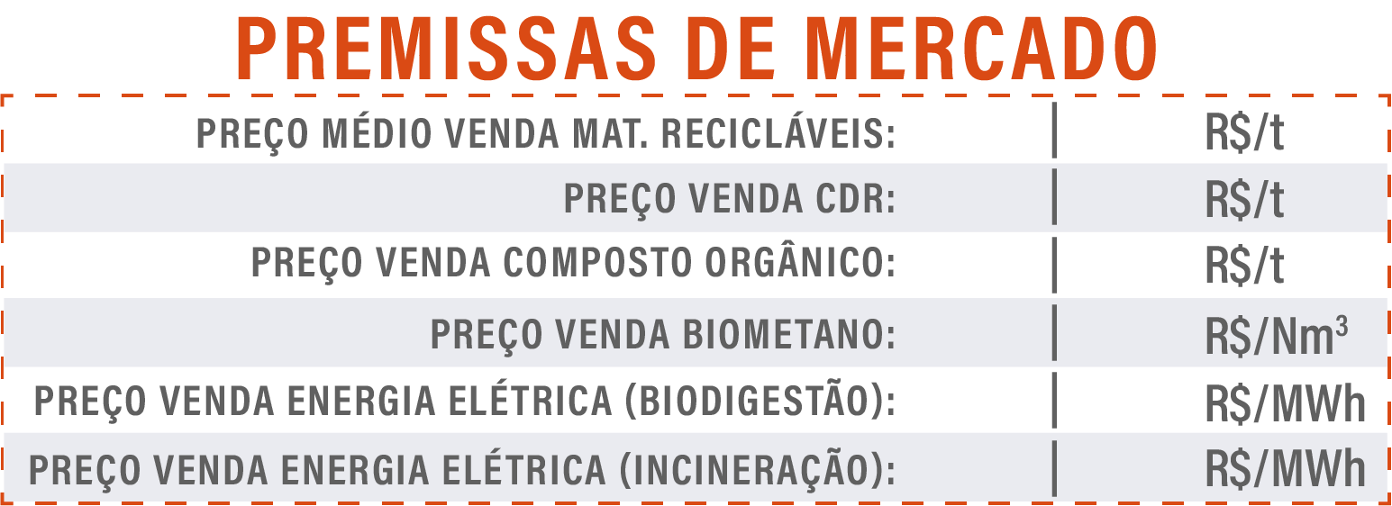
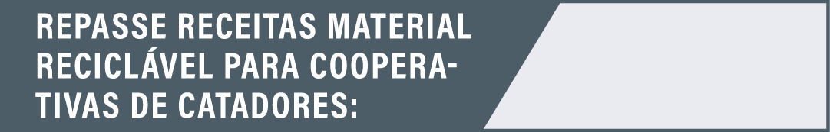
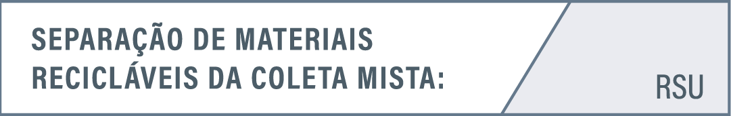
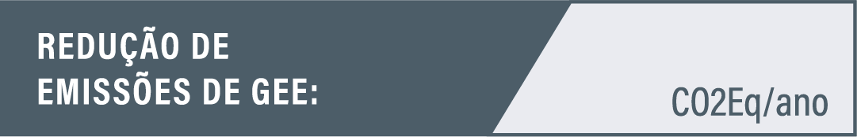

R$ 0,93 Bi
231 t/d
Compostagem: R$ 255,91 Milhões
Unidade de Tratamento/Valorização (UTVR):
• Biguaçu (Compostagem)
• São José (Compostagem)
1184 t/d
Compostagem: R$ 674,56 Milhões
DESTINAÇÃO FINAL:
• Aterro Sanitário Biguaçu e Biguaçu
R$/t RSU
R$/t RSU
R$/t RSU
R$/t RSU
QUANTITATIVO TOTAL RSU:
• 1416 t/d | 441,79 Kt/a
CONSÓRCIO
103
465
61%
1267
1267
100%
8%
120
160
(81,9 Milhões R$/a)
0
359
0,10
0,10
-75%
75%
9%
263
263
211
215

Slide 14

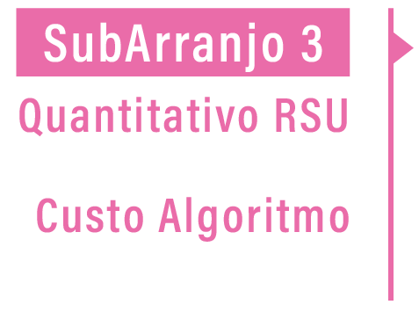
Alfredo Wagner, Angelina, Rancho Queimado, Anitápolis, Antônio Carlos, São Pedro de Alcântara, Biguaçu, Governador Celso Ramos, São Bonifácio.
Biguaçu.
Biguaçu.
114 t/d
1066 R$/t RSU
Florianópolis, São José, Palhoça, Garopaba, Paulo Lopes.
São José.
Biguaçu.
1184 t/d
618 R$/t RSU
Florianópolis, São José, Palhoça, Garopaba, Paulo Lopes.
São José.
Biguaçu.
80 t/d
1184 t/d
1416 t/d | 442 Kt/a
1074 R$/t RSU
685 R$/t RSU
618 R$/t RSU

Slide 15

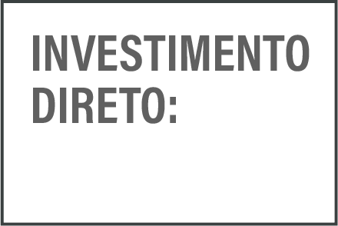



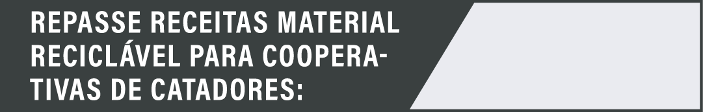
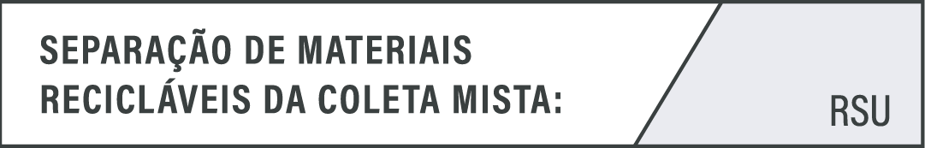
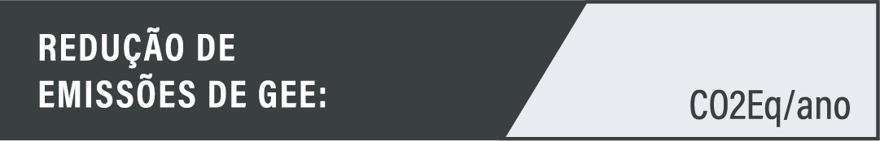

114 t/d
R$ 1,09 Bi
Compostagem: R$ 207,22 Milhões
Unidade de Tratamento/Valorização (UTVR):
1184 t/d
• Biguaçu (Compostagem)
• São José (Compostagem)
Compostagem: R$ 674,56 Milhões
• Tijucas (Compostagem)
DESTINAÇÃO FINAL:
117 t/d
• Aterro Sanitário Biguaçu, Biguaçu e Biguaçu
Compostagem: R$ 208,56 Milhões
R$/t RSU
R$/t RSU
R$/t RSU
R$/t RSU
QUANTITATIVO TOTAL RSU:
• 1416 t/d | 441,79 Kt/a
CONSÓRCIO
103
462
61%
1267
1267
100%
8%
120
160
(81,9 Milhões R$/a)
0
359
0,10
0,10
-75%
75%
9%
263
263
211
215

Slide 16


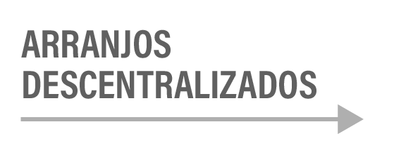


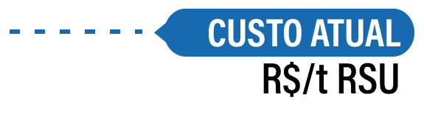






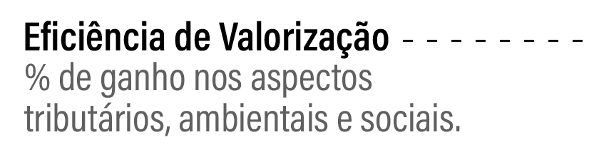
775
CONSÓRCIO
534
SINIR+
977
562
575
593
508
107% (930)
103% (930)
110% (907)
109% (845)
89% (1431)
114% (842)
108% (923)

